Slide 1
2022校招新人终期答辩
吴永健 日期：2022/12/09
Notes:
大家好我是22届新人 吴永健，现在我来汇报一下入职半年的工作内容和学习成果

Slide 2
1
个人简介
2
个人成长汇报
3
自我总结
未来展望
4
Notes:
今天分享一下入职三个月的学习过程与技能成长。
分享主要分为四个部分，xxxx

Slide 3
个人简介

Slide 4
个人简介-- 吴永健
教育经历
2018-2022 南京工业大学 本科
当前职位
软件研发助理工程师
所在部门
研发部-云安全部
导师
周志平
直接上级
王真
Notes:
我于2022年本科毕业于南京工业大学 计算机科学与技术专业， 目前的职位是， 导师是 ， 直接上级

Slide 5
个人成长汇报
小标题

Slide 6
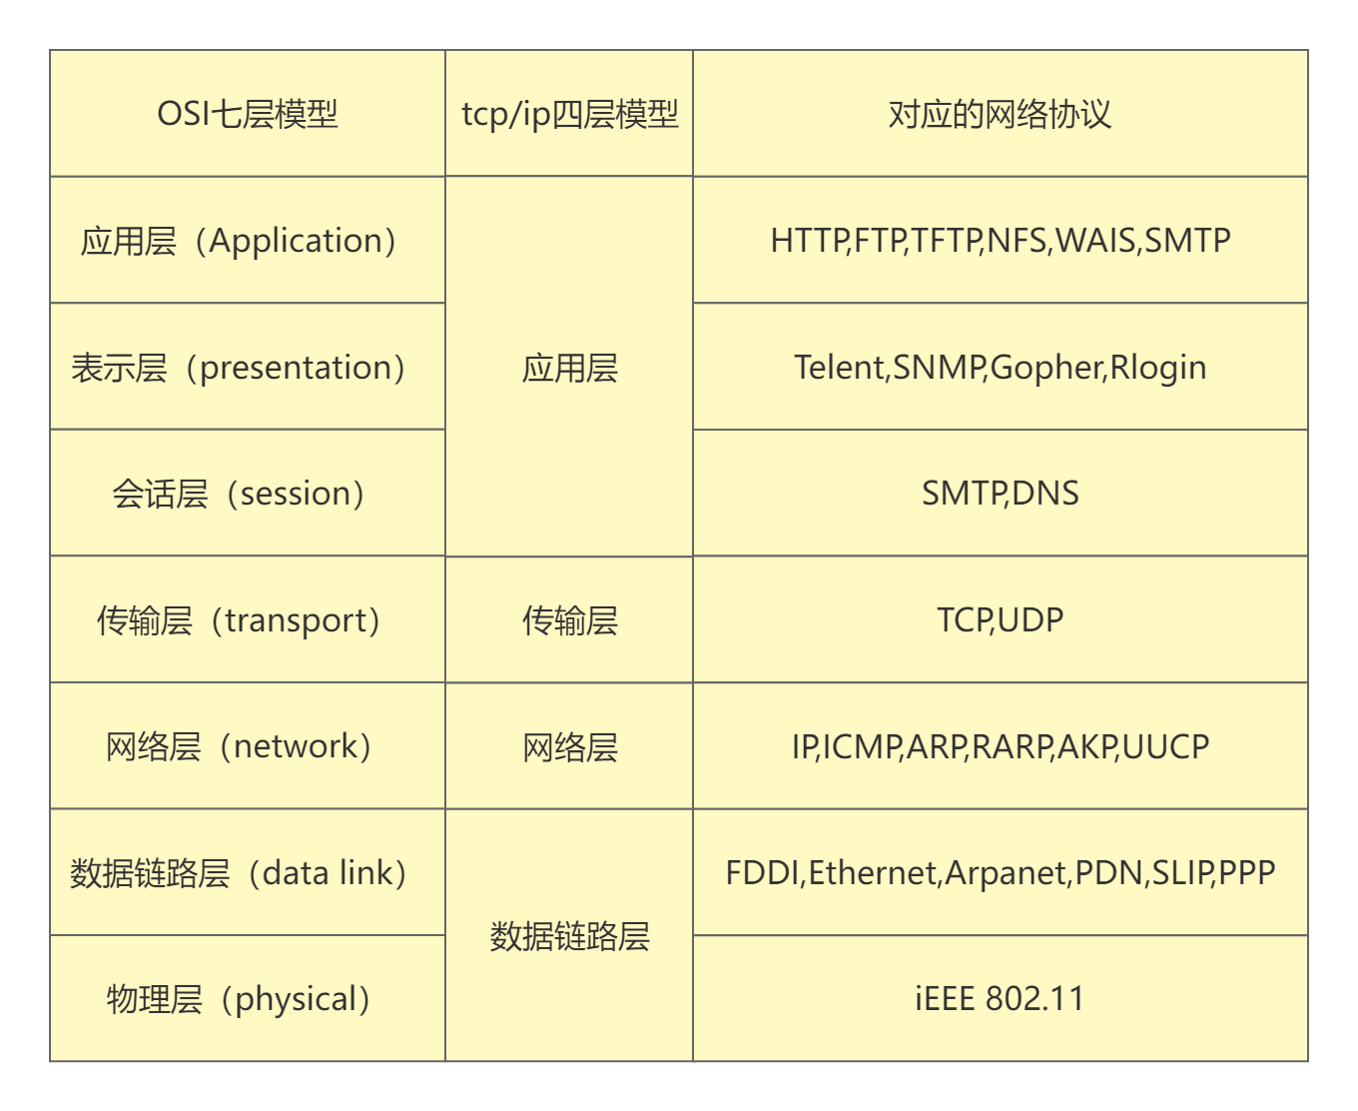
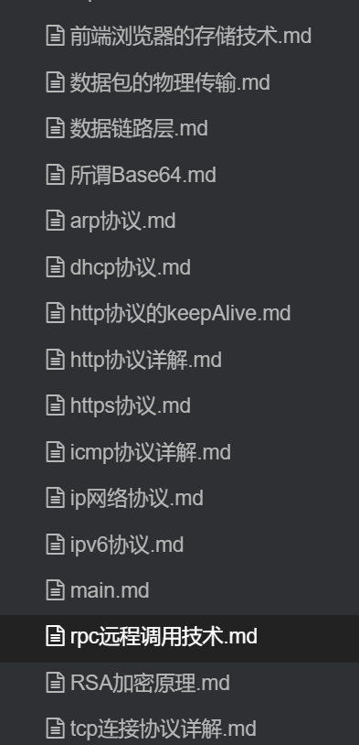
个人成长汇报-技能学习
计算机基础知识
Linux操作系统
理解linux中比较重要的概念文件 进程 服务等
使用iptables tcpdump等工具
计算计网络
理解常见的网络协议
Docker, k8s
Notes:
入职半年来， 在很多方面的能力都获得了提高。 参加了公司和部门组织的各项培训：
从操作系统开始。 理解了linux中比较主要的文件 进程 服务等概念。。。 学会了使用iptables等工具。
学习了一些计算机网络的知识， 认识常见的网路协议等
学会了docker k8s工具的部署和使用。

Slide 7
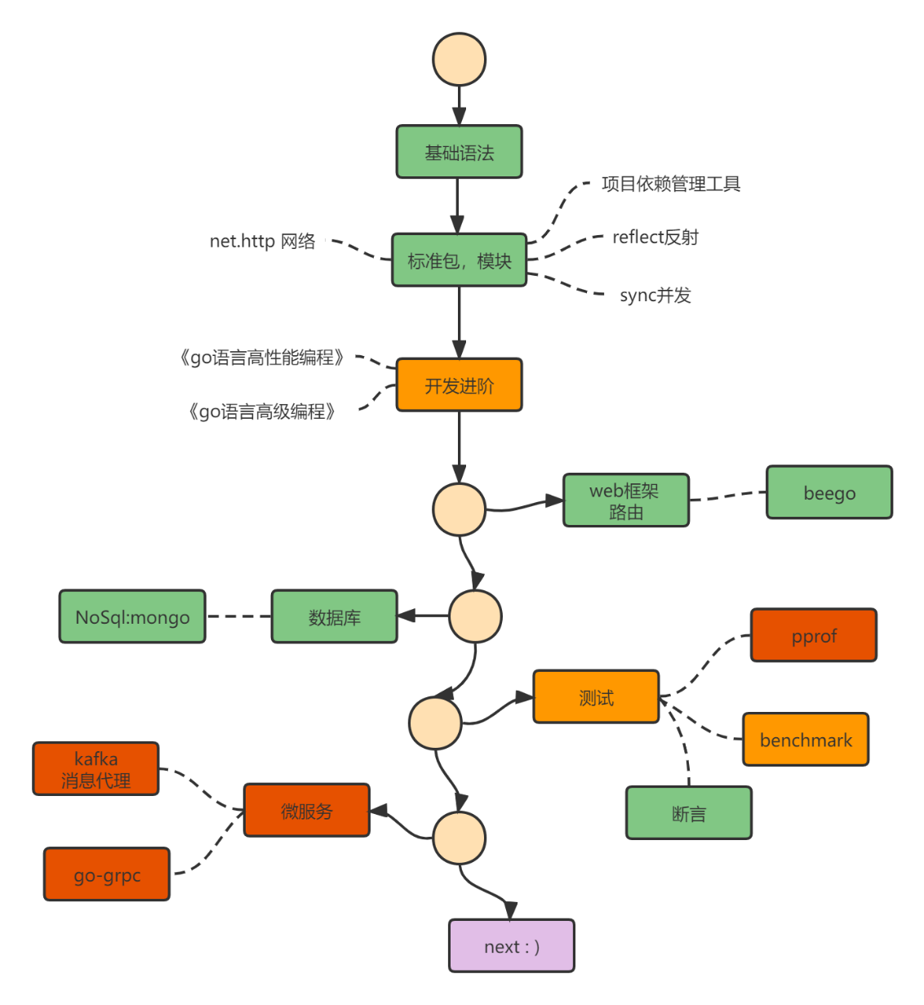
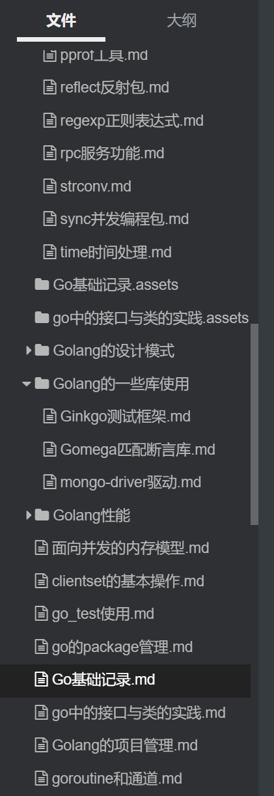
个人成长汇报-技能学习
Go语言学习路线与记录
Notes:
10月份开始学习和了解云铠的项目， 花费较多时间去学习go语言的特性， 项目中可能用到的技术。
在这个过程中， 也意识到代码开发中的一些注意点，
比如并发情况的考虑

Slide 8
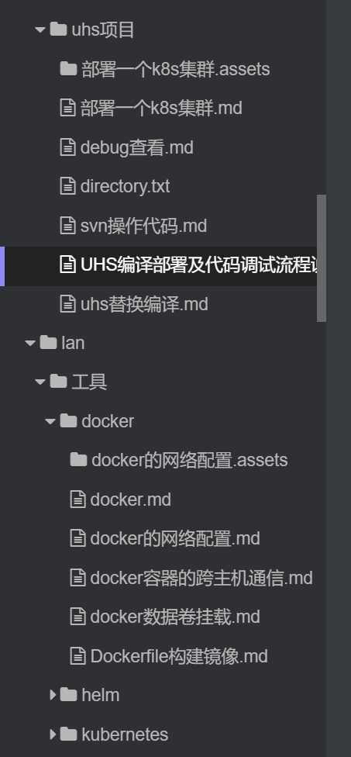
个人成长汇报-技能学习
云铠项目 & 开发流程 & 代码能力
云铠产品图
Notes:
对公司的各个产品有了简要的认识， 以及云铠这个产品所在位置， 需要完成工作有了新的理解
对云铠项目的整体架构和各项功能的理解也更加深刻了 。
在项目开发过程中 能够熟练的调式， 查看日志和bug， 分析错误产生的原因。
认识了配置通道中很多资源的作用， 以及agent是如何和controller同步信息， 存储数据等等

Slide 9
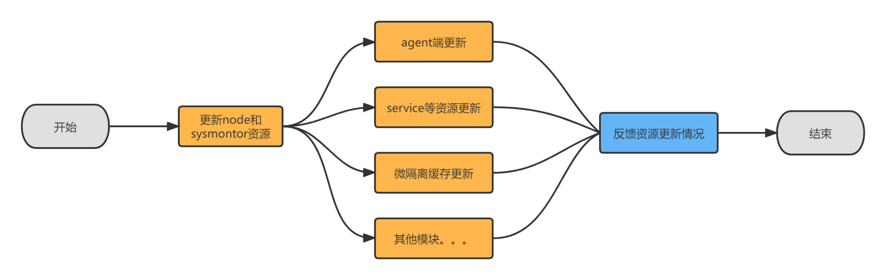
个人成长汇报 - 目前工作内容
【CloudArmour1.0R3】【FR30657】资产-主机分组功能优化
需求描述：
目前项目中主机归属于一个主机组，且这种归属关系一旦确定不能改变。 需要提供一个修改主机和主机组归属信息的接口。
需求实现：
这个需求是在现有模块的基础上进行优化，所以主要的工作就是修改系统内主机的主机组信息， 并保证其他模块依然按预期稳定运行。
Notes:
然后进入当前阶段主要的工作内容就是 主机分组优化 这个fr， 是对当前系统中主机和主机组的归属关系 提供一个修改的接口。
需求实现： 这个需求是在现有的功能的基础上进行优化， 还需要保证其他模块稳定运行。
在考虑这个功能实现的过程中， 对主机资产的 创建 更新 同步 存储， 有了一个比较全面的认识。 理解了资产模块如何帮助在其他模块定义作用域等等。
目前工作进度：。。。

Slide 10
个人成长汇报-工作感悟
项目开发基本流程 & 注意事项
对项目内模块的学习是很重要的
工作是同事之间， 部门之间合作完成的
研发的工作远不止于coding。
功能开发 & 代码coding
尽量复用过去的代码
新增代码尽量保证可读性 易用性
Notes:
通过这一段时间充实的工作和学习， 对工作有了一些新的感悟：
首先是日常对项目代码的学习是很重要的。 因为我现在的fr是在一个现有功能的基础上进行修改，而且在实现功能的时候不仅要关注本模块， 还要考虑对其模块的影响。
对所有模块和模块之间交互工作有一个答大体认识之后， 才能保证完成一个功能有一个比较好的实现。
可能很多bug产生的原因并不是自己的实现问题， 而实和其他模块实现有冲突或没有考虑到。
2.第二点就是 工作是同事之间， 部门之间合作完成的。 研发的实际工作远不止于coding， 还需要保证和其他部门之间的通力合作。 比如 开发前确认需求保证功能的准确性， 开发过程中编写 fd ut的文档， 保证测试同学和ui同学后续工作的便利性。
3. 在代码code方面， 我认为应该尽量保持系统原有的模式，
4. 对于一些新增的通用代码应该尽可能设计的 易用 通用。

Slide 11
自我总结
小标题

Slide 12
自我总结
工作历程
12月 ing
11月 接触FR
FR资产-主机分组优化 working《GO语言高性能编程》
接手第一个FR， 确认需求，方案设计，编写fd
10月 学习项目
云铠时间表大作业完成
Go语言学习
云铠代码学习
9月 培训考核
时间表功能大作业
部门培训考核
7月 入职
8月 培训
新入职学习
公司部门培训 公开课
部门内各项培训
k8s+beego小作业
Go语言基础
Notes:
进入公司五个月以来，参加了一系列培训完成了相应的考核，到现在展开fr的开发工作。 度过了一段充实又欢乐的实习时光。

Slide 13
自我总结
自我评价与反思
及时沟通
主动破冰 积极交流 及时反馈
重视文档
完整有效的文档和代码一样重要
虚心进步
持续学习进步， 克服畏难心理
Notes:
但在这五个月的工作中 我也发现了自身的一些不足。
人际交往不够主动， 刚进入公司的时候可能对陌生的人际关系感到胆怯。遇到问题困惑没有及时反馈。 及时反馈自己遇到的问题， 积极交流是解决问题最高效的方式。
对文档输出的重视程度不够， 我们的工作不能只顾自己埋头苦干， 更要输出有效可用的文档方便测试和UI。
第三点 作为职场的新人， 应该更加虚心的

Slide 14
未来展望
小标题

Slide 15
未来展望
下一个阶段工作学习的展望
按时 保质的完成各项工作任务
学习云铠的各个模块
补强计算机基础知识
《linux命令行与脚本编程》 . . .
计算机网络 网络协议
开发工作中需要的知识
《go语言高性能编程》 go单元测试 benchmark性能测试 . . .
学习 docker,k8s原理
坚持日常coding
保证代码规范 可读
并发安全问题的思考
记录与反思
按时完成工作
每日积累进步
40%
40%
20%
定期反思总结
Notes:
在今后的工作中 逐步加深对云铠项目的各项功能和云铠架构的理解。 优先保证工作内容高质量的完成。
在空余时间 持续自我学习进步，继续学习补强开发工作可能需要使用的技术， 坚持日常的代码编写，始终保证代码可读规范。
做到对一个阶段的工作有一个总结反思。

Slide 16



未来展望
达成目标
项目
技术
生活
理解云铠项目的架构
阅读具体模块功能代码
掌握项目中使用的技术
成为技术大牛
热爱生活 快乐工作
Notes:
最后是我希望在未来半年的工作中达成的目标。
首先是在项目上我希望将云铠的所有功能和大致实现都有一个完整的认识。 并将至少一个功能模块的源码完整看一遍。
在能力上 努力学习各种可能使用的技术库， 争取成为能够帮助同事解决代码问题， 帮助项目实现需求问题的技术大牛。
最后在上生活上保持乐观开朗的情绪， 热爱生活， 快乐工作。

